Slide 1
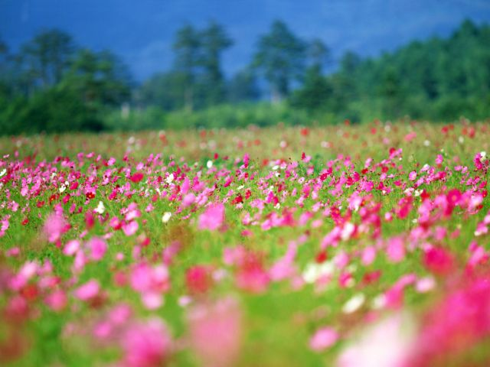
«Волшебная полянка»
Подготовила воспитатель Павлова И.В.( МДОУ № 15 «Рябинушка» г.Лыткарино)

Slide 2
Игра «Волшебная полянка»
Цель: познакомить детей с игрой «Волшебная полянка»
Задачи:
научить детей собирать цветок из предложенных деталей;
украсить полянку цветами;
закрепить цвета: красный, желтый, зеленый;
прививать бережное отношение к природе;
вызвать у детей чувство радости от игры «Волшебная полянка»

Slide 3
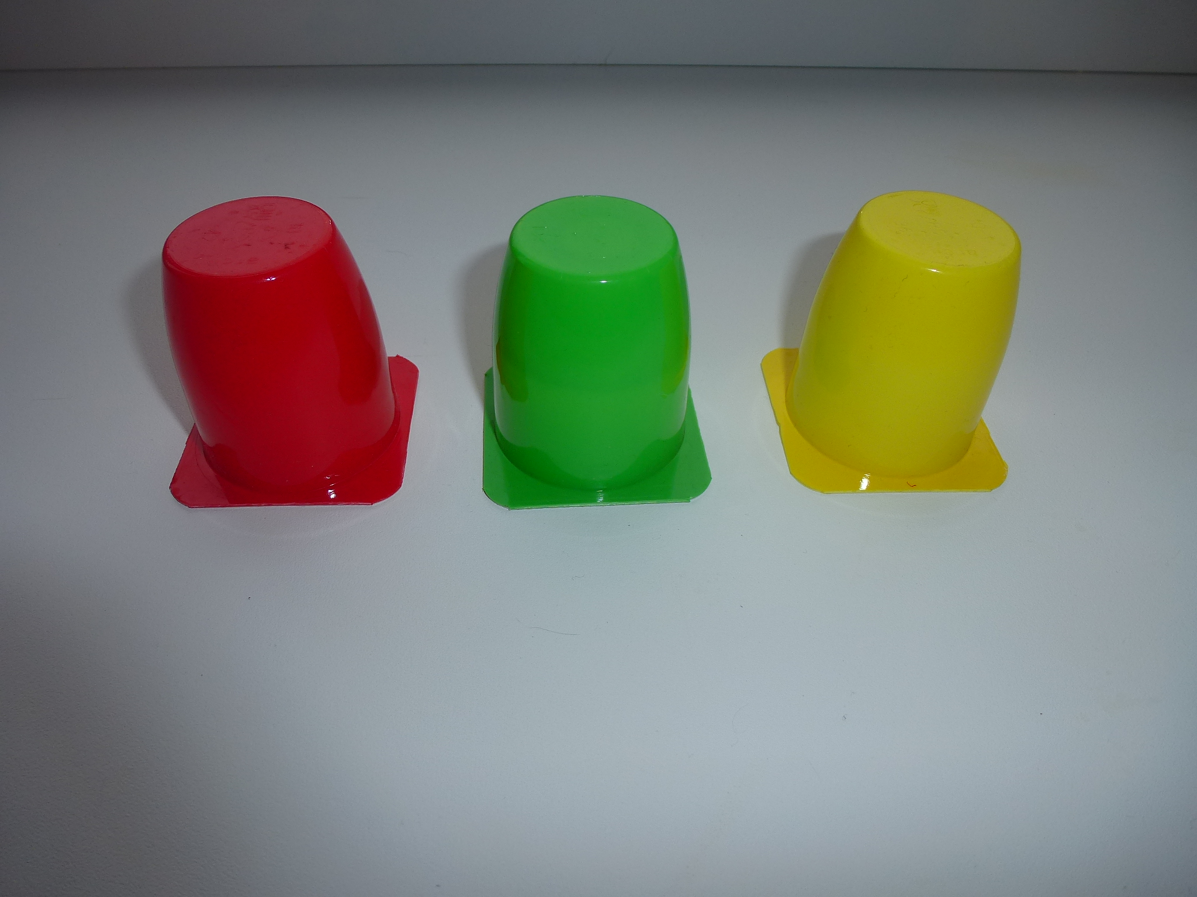

Slide 4
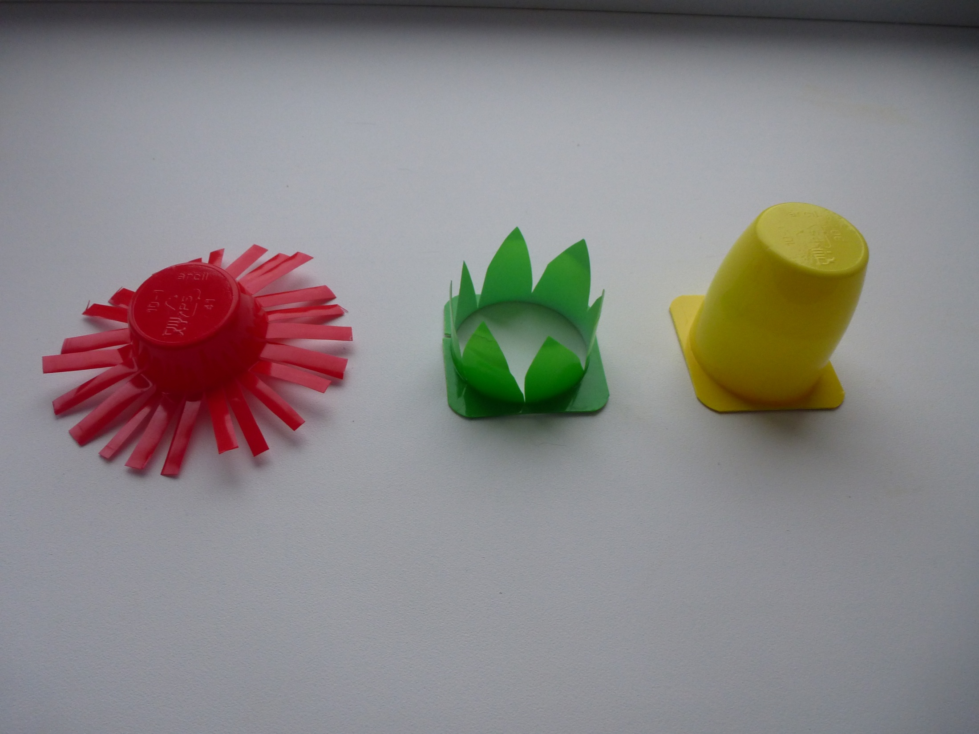

Slide 5
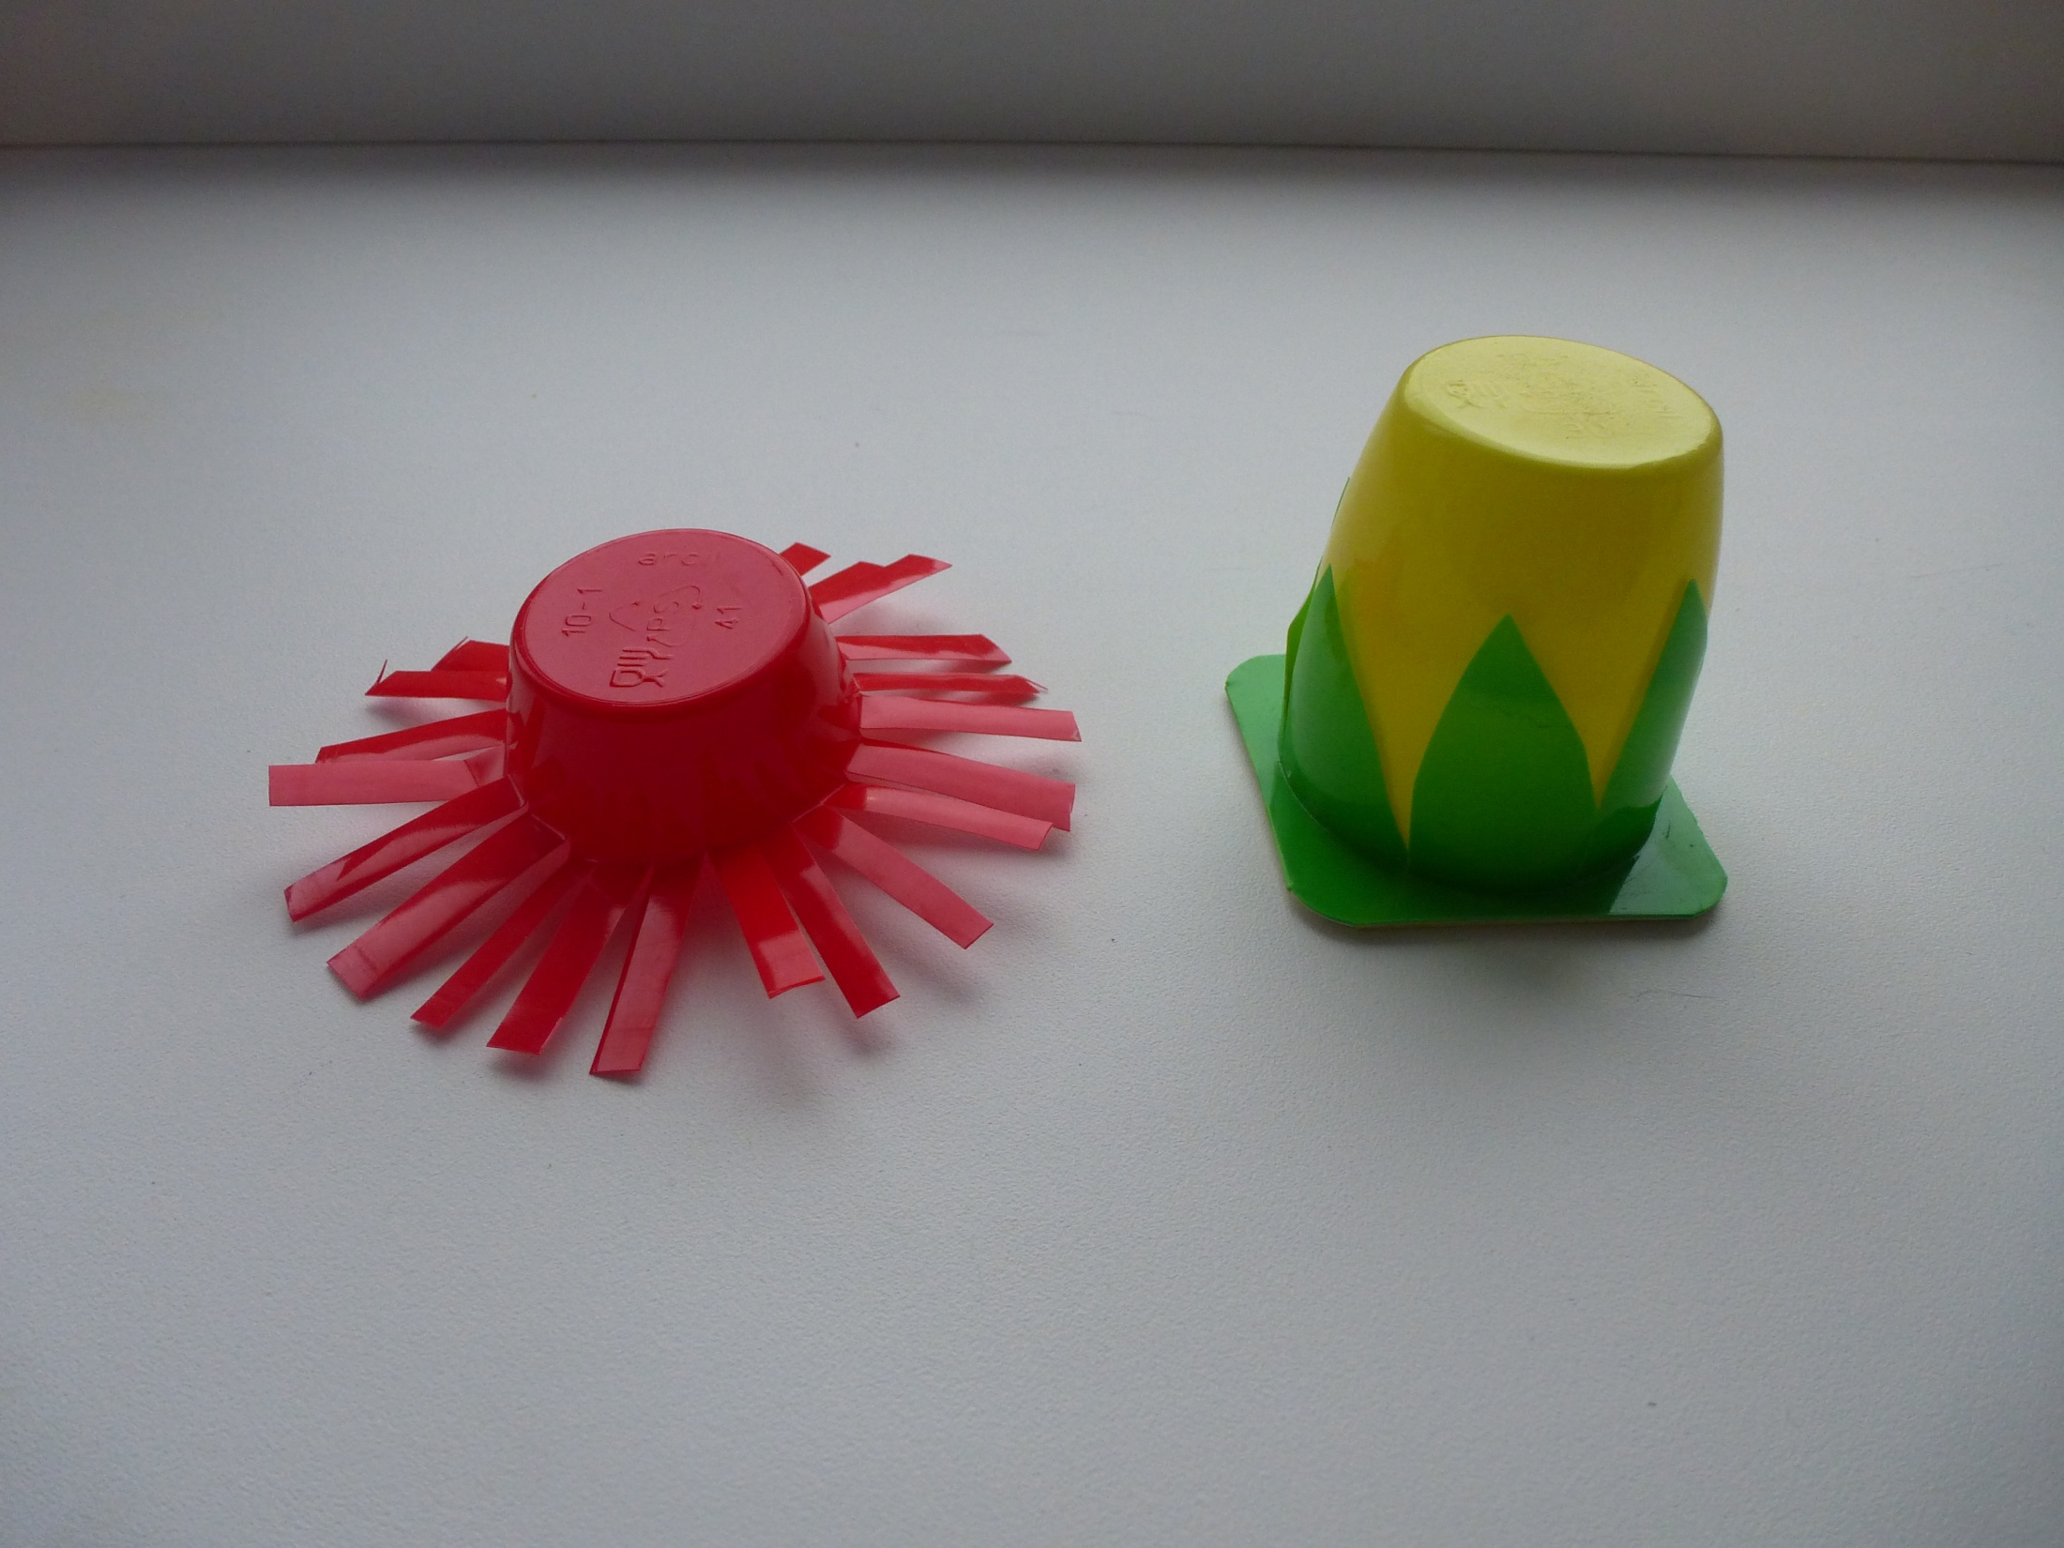

Slide 6
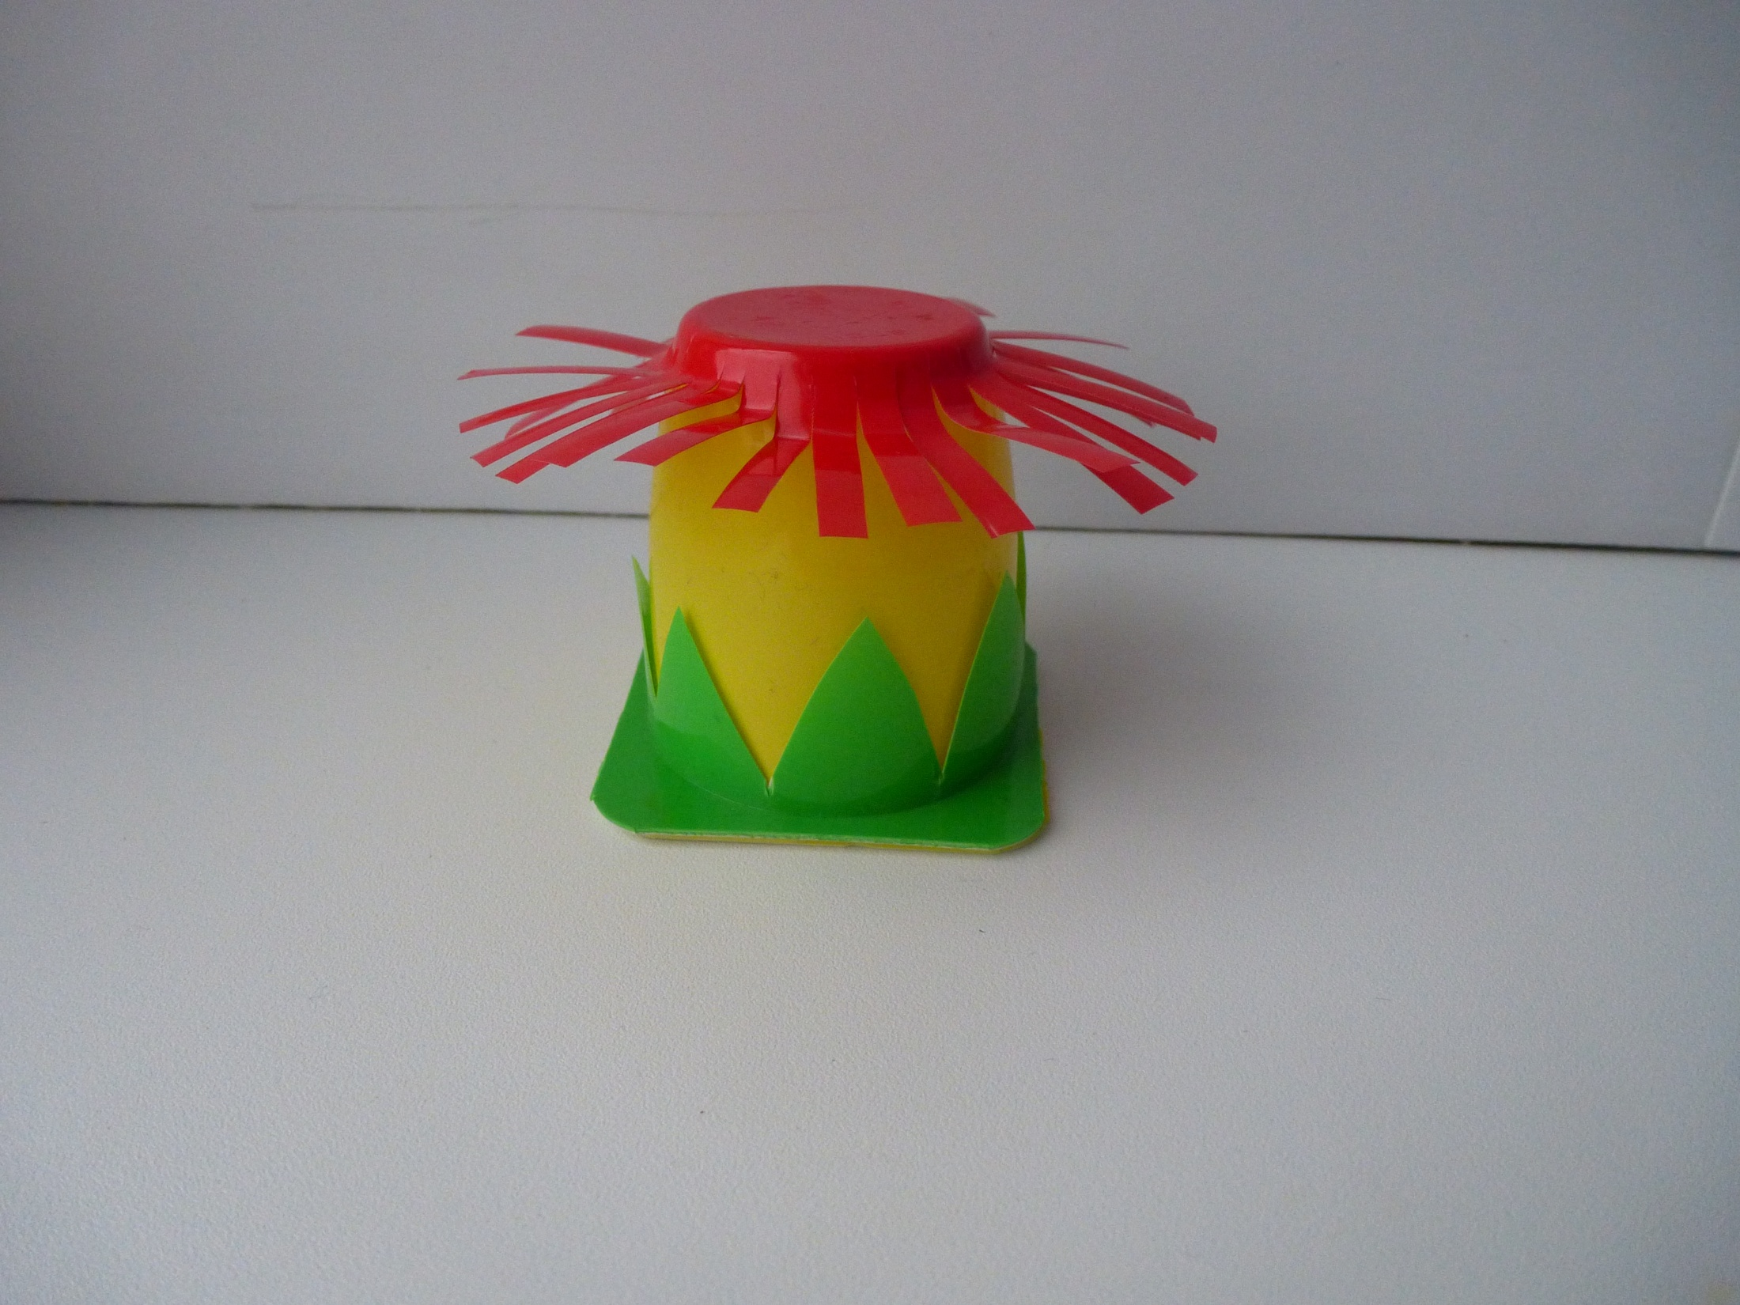

Slide 7
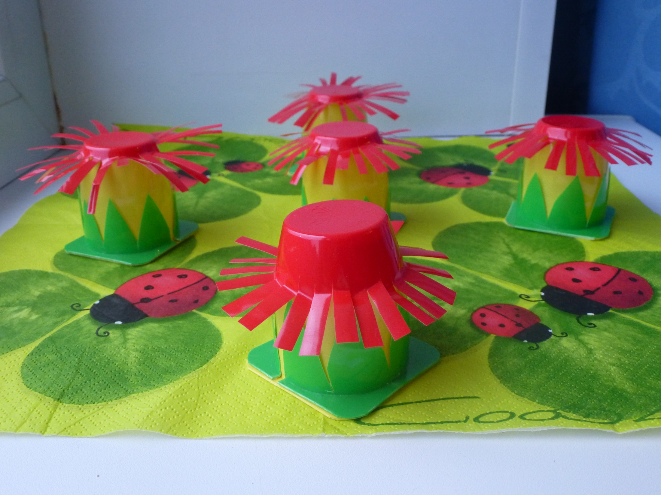

Slide 8
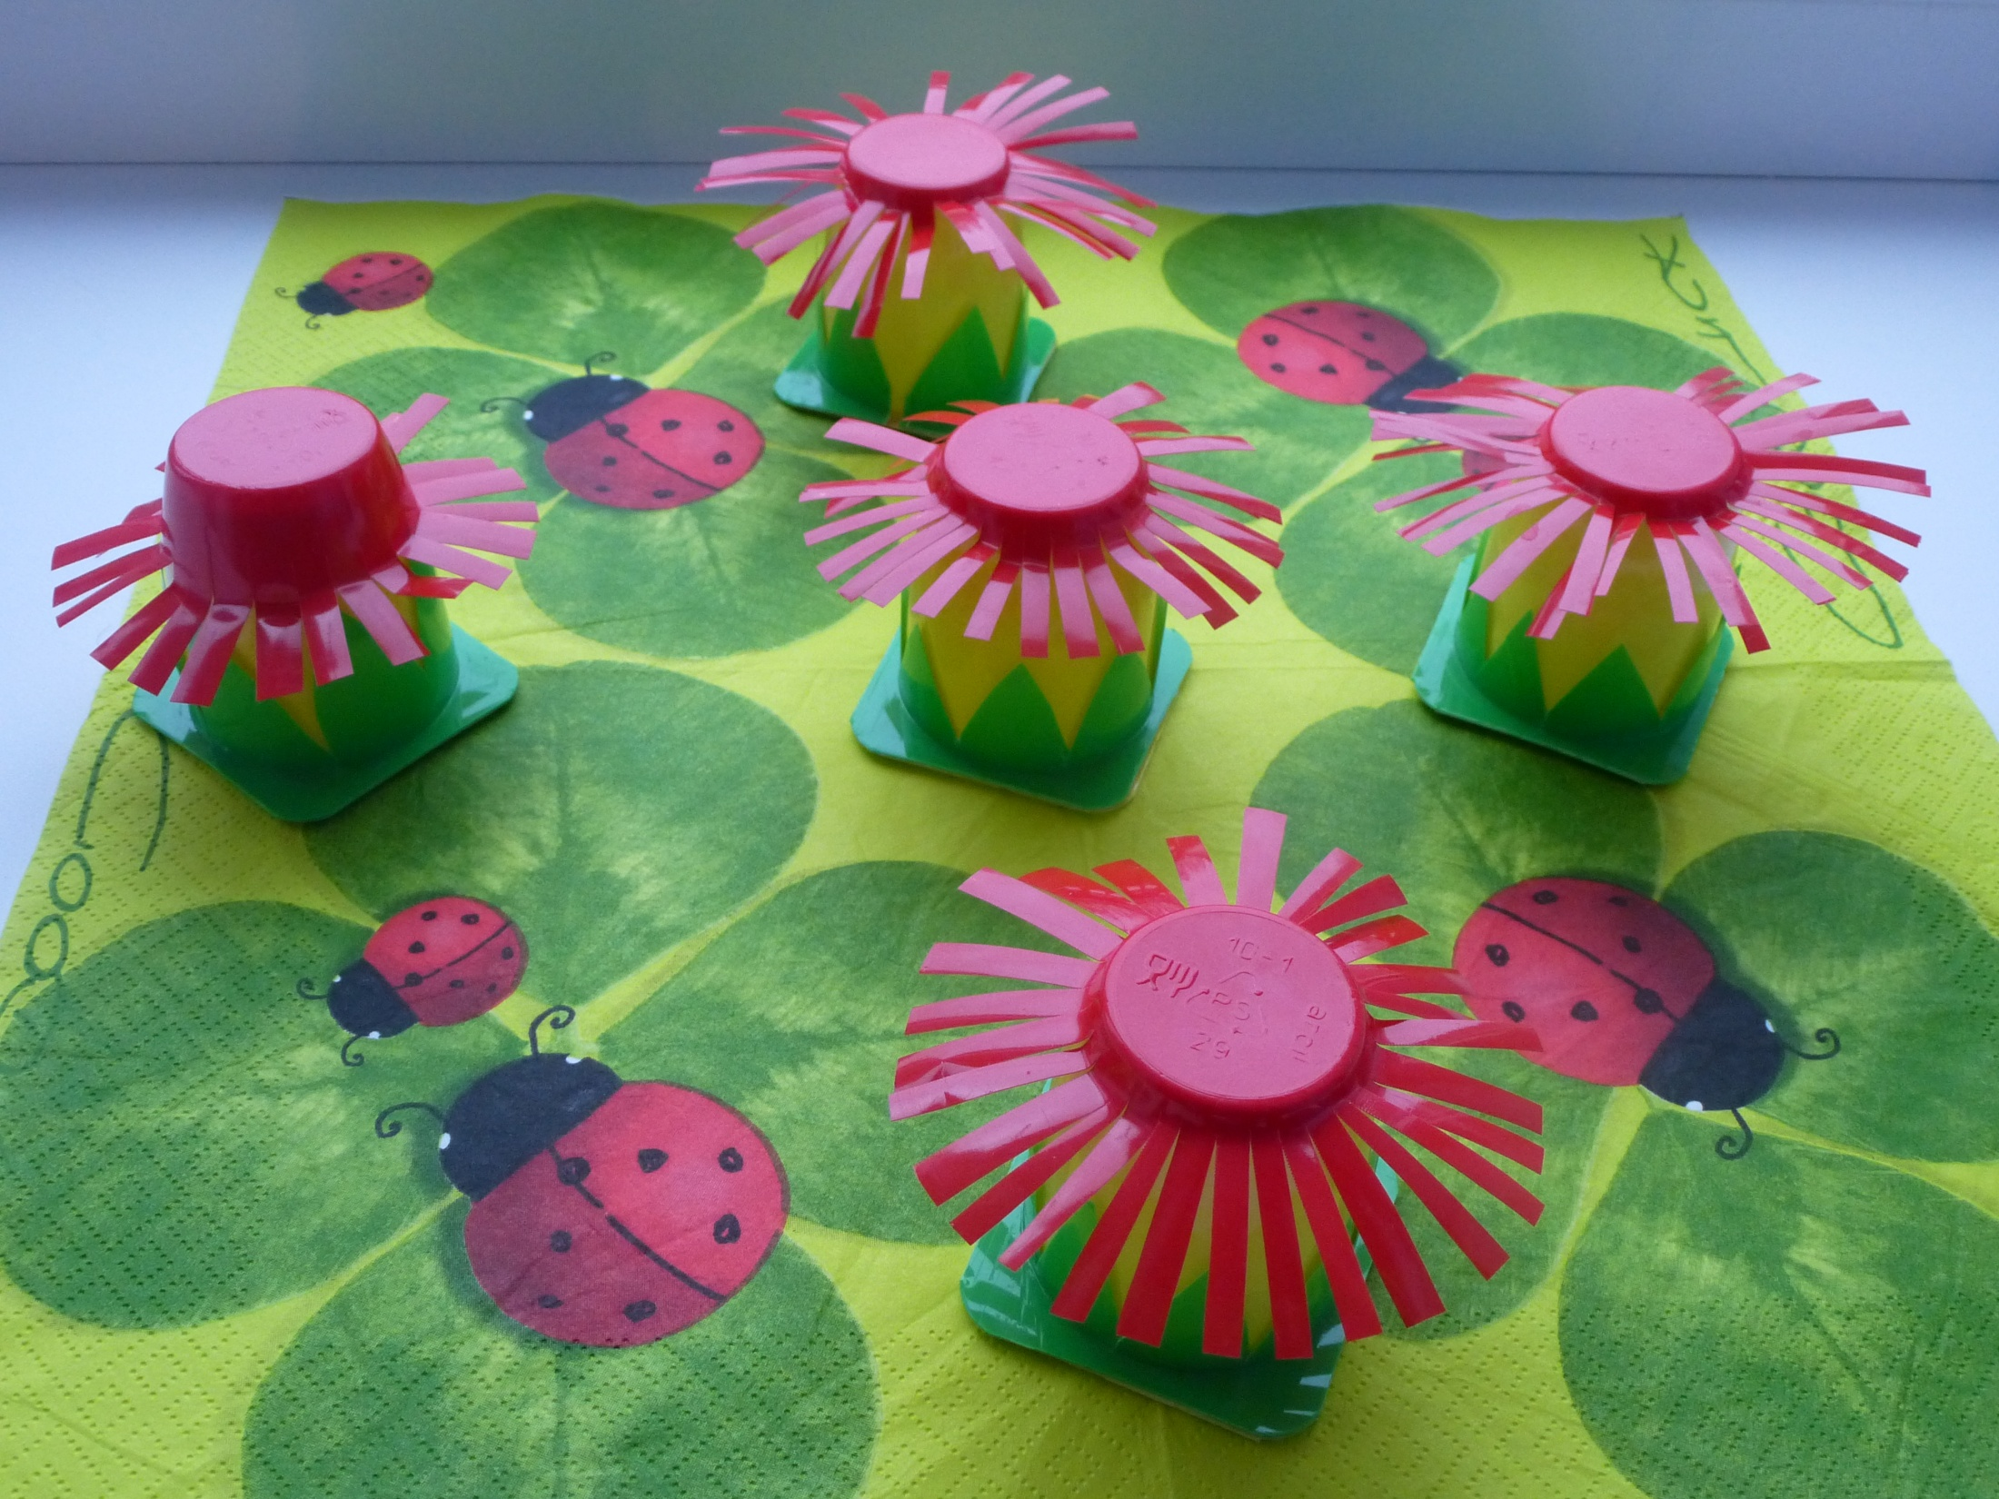

Slide 9
